Slide 1
Знаки и символы управляют миром..

Slide 2
Государственные символы России
Цели проводимого мероприятия:
Духовно-нравственное и патриотическое воспитание учащихся.
Уважение и любовь к государственной символике своей страны и толерантное отношение к символам других государств и народов.
Воспитание интереса у учащихся к истории своей страны, к участию в КТД.

Slide 3
СИМВОЛ
СИМВОЛ – (от греч.symbolon) – опознавательная примета, признак.
Символ – то, что служит условным знаком какого-нибудь понятия, явления, идеи.
Символы возникли и существуют с древнейших времен.

Slide 4
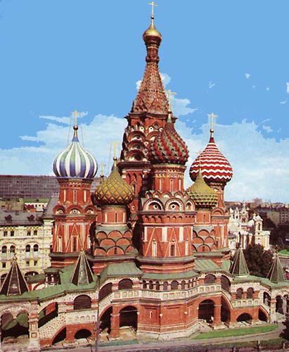
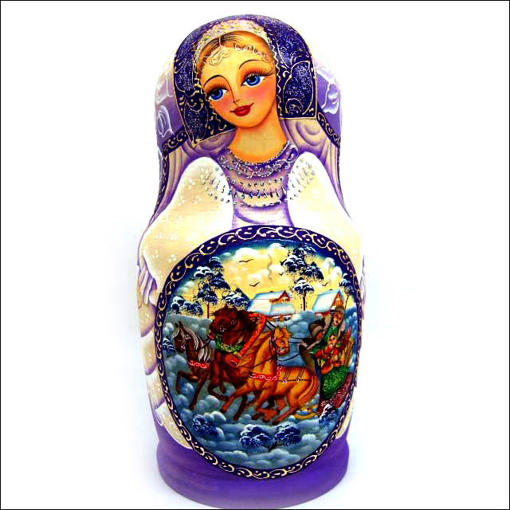
Символы России

Slide 5
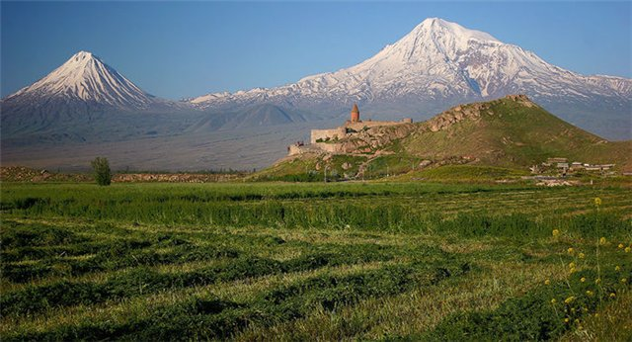
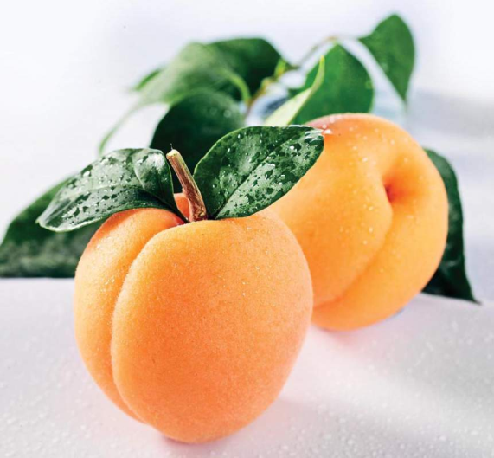
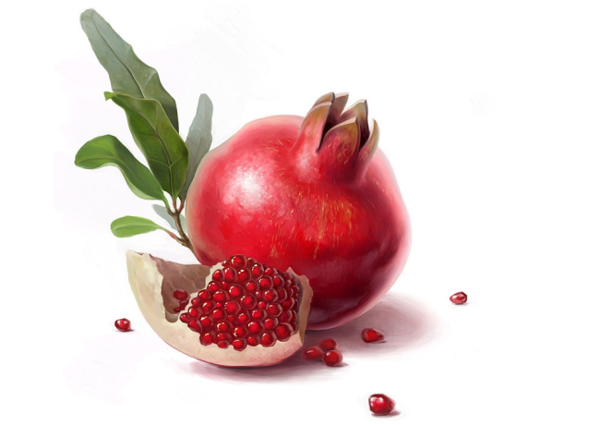
Символы Армении

